Slide 1
LIPOSZÓMÁS TECHNOLÓGIA -
A BIOLÓGIAI HASZNOSULÁS ÚJ SZINTJE
Notes:
A Coral Club jól ismert tápanyagokat mutat be az új modern technológiával.
A liposzómális adagolási technológia biztosítja a magas termékhatékonyságot, a könnyű alkalmazhatóságot, a mellékhatások minimalizálása mellett.
A liposzómák hatását az angol kutató, Alec Bengham írta le először 1965-ben.
Tanulmányozta a foszfolipidek véralvadási folyamatokra gyakorolt ​​hatását, majd vizsgálatai kimutatták, hogy a foszfolipidek képesek kettősrétegű részecskéket képezni. Szerkezetükben hasonlítanak a sejtmembránokra, és képesek különböző hatóanyagokat magukban tartani. Ez a technológia alkalmazta az orvostudományban, és ma a hatóanyagok biológiai hozzáférhetőségének növelésére használják.

Slide 2
MIRE VAN SZÜKSÉGE A LIPOSZÓMÁKNAK?
1
Biztonságosan és célzott módon jussanak el az adott hatóanyagok az adott sejtekhez.
2
A hatóanyagok megőrzése a sejtekhez vezető út során.
Notes:
A liposzómás forma megoldja a tápanyagok emésztőrendszeren át történő bevitele esetén fellépő korlátozó tényezők leküzdését: lassú felszívódás, idő előtti lebomlás az emésztőrendszerben, és a gyomor és a belek irritálását. A folyadék forma a termékeket azok számára is hozzáférhetővé teszi, akiknek nehézséget okoz a tabletták vagy kapszulák lenyelése.

Slide 3
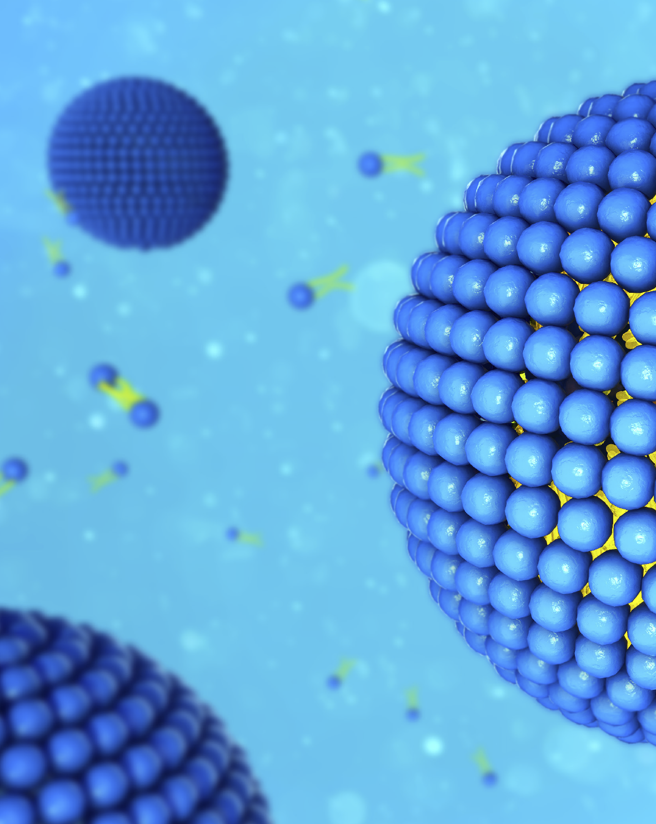
A LIPOSZÓMA ELŐNYEI
BIOLÓGIAILAG HOZZÁFÉRHETŐ ÉS HATÁSOS
A legtöbb hatóanyag nem szívódik fel teljesen. A liposzómás forma növeli a hatóanyag bejutás hatékonyságát és biológiai hozzáférhetőségét.
FINOM HATÁSMECHANIZMUS
A liposzómák nem irritálják az emésztőrendszert, így kisebb a mellékhatások előfordulásának esélye.
BIZTONSÁGOS
Nem mérgező, nem allergén. Nem tartalmaz cukrot.
Notes:
A liposzómás termékek összetételében nincsenek agresszív kémiai komponensek, és a segédanyagok minimálisak.
A liposzómás technológia egy olyan modern rendszer a hasznos tápanyagok szállítására, amelyek garantálják a hatóanyag magas biológiai hozzáférhetőségét és a termék biztonságát a szervezet számára.

Slide 4
MIK AZOK A LIPOSZÓMÁK?
liposZÓmÁK
LIPID SAV
A liposzómák mikroszkópikus méretű foszfolipid gömbök, amelyek vízben oldódó vagy zsírban oldódó hatóanyagokat képesek magukba zárni.
A liposzóma héja foszfolipidekből áll, amelyek részét képezik az emberi sejtek membránjának is..
AKTÍV HATÓANYAGOK
Foszfolipidek
Építőanyagok a test sejtjei számára.
A sejtfal sérült területeit pótolják, védekezésül a
szabad gyökök rombolásától és a méreganyagoktól.
биологически совместима
полностью усваивается
организмом
A CureSupport esetében a liposzómákat használjuk.
A foszfolipidek napraforgó lecitinből származnak.
A Noah membrán nem mérgező
Notes:
A 20. század végén a kutatók felismerték, hogy a liposzómális gömböket aktív összetevőkkel tölthetjük meg: vitaminokkal és egyéb értékes komponensekkel, így a liposzómákat használhatjuk a hatóanyagok sejtekbe való juttatására, annak védelme érdekében.
A liposzómák foszfolipidekből és vízbe injektált (C-vitamin) vagy zsírban oldódó (D3-vitamin vagy kurkumin) hatóanyagokból állnak. A jól védett hatóanyag kevésbé érzékeny az emésztő-enzimekre és gyomorsavra. Ugyanakkor az emésztőrendszerre gyakorolt ​​negatív hatása minimális.

Slide 5
A foszfolipidek vízoldékony (hidrofil) „fejből” és zsírban oldódó (hidrofób) „farokból” állnak.
A "farok" összekapcsolásával a foszfolipidek kettős lipid-réteget képeznek.
Tartalmazhat zsírban oldódó és vízben oldódó hatóanyagokat is.
Notes:
A liposzómának amfifil tulajdonságai vannak, ami azt jelenti, hogy egyidejűleg mind a vízoldékony, mind a zsírban oldódó komponenseket, - amelyek kettősrétegben vannak elhelyezve, a foszfolipidek rétegei között - egyidejűleg képesek magukban tartani és felszabadítani.

Slide 6
LIPOSZÓMÁS TERMÉKEK
MŰKÖDÉSI MECHANIZMUS
A hatóanyag egy liposzómás membránban van.
Közeledve a sejthez, a liposzóma összeolvad a sejtmembránnal és felszabadítja a hatóanyagot.
A hatóanyag bejut a sejtbe, és a szervezet a lehető legnagyobb koncentrációban felszívja azt.
Notes:
A liposzóma kétrétegű foszfolipid szerkezete strukturálisan illeszkedik a sejtmembránhoz, bio-kompatibilis vele. A sejthez érve a liposzóma foszfolipid membránja összeolvad a biológiailag kompatibilis sejtmembránnal. Ugyanakkor egy másik pozitív folyamat is előfordul - a liposzómákból származó foszfolipidek a szabad gyökök által károsított sejtmembrán foszfolipidekbe beépülnek, helyreállítva annak szerkezetét és védelmi funkcióit.

Slide 7
LIPOSOMAL VITAMIN C
LIPOSZÓMÁS C VITAMIN
Mennyisége:
100 ml /3.38 fl.oz
Adagolása:
2,5 ml (500 ml C vitamin, a napi beviteli referencia érték 625%-a)
Összetevők:
víz; C-vitamin (aszkorbinsav); emulgeálószer: lecitin; nedvesítőszer: glicerin; tartósítószer: kálium-szorbát; antioxidáns: E-vitamin (D-alfa-tokoferol)
Kód: 2166
Notes:
A C-vitamin a szervezet legfontosabb antioxidánsai. Az evolúciós folyamat során az emberek elvesztették C-vitamin szintetizálási képességüket, így ma már élelmiszerből, étrend-kiegészítőkből tudjuk bevinni. Mivel a C-vitamin nem halmozódik fel a szervezetben, rendszeresen fel kell tölteni a raktárainkat.
A C-vitamin fő forrásai a friss zöldségek és gyümölcsök, de ha helytelenül tárolják vagy hőkezelik, akkor a tartalom tízedére csökken.

Slide 8
IMMUNITÁS, FIATALOSSÁG, STRESSZ CSÖKKENTÉS
C VITAMIN
A C-vitamin a szervezet legfontosabb antioxidánsa. Az ember csak élelmiszerből tud hozzájutni.
Fő forrásai: édes paprika, fekete ribizli, citrusfélék, vadrózsa.
A C-vitamin segít a fehérjék, a kalcium, az E-vitamin és más fontos ásványi anyagok és vitaminok megemésztésében. Részt vesz az immun-, hormon-, idegrendszeri és szív- és érrendszer munkájában.
Notes:
A C VITAMIN HASZNOS TULAJDONSÁGAI
Részt vesz a kollagén-elasztin szintézisében.
Védi a testet a szabad gyökök káros hatásától.
Egy másik antioxidáns, az - E-vitamin - hatását kiegészíti.
Védi a bőrt a káros UV sugárzás ellen.
Megerősíti a véredényeket a P-vitaminnal kombinálva
Segít a szövetek és a nyálkahártyák helyreállításában.
Gyorsítja a szervezetből származó mérgező anyagok eltávolítását: ólom, réz, higany, vanádium.
Növeli a test ellenállóképességét a stressz hatásaival szemben.

Slide 9
A beadás módja: a liposzómás C-vitamin szájon át kerül bevitelre.
LIPOSZÓMÁS C VITAMIN: MAXIMÁLIS BIOLÓGIAI HOZZÁFÉRHETŐSÉG
Célzott hatása:
közvetlenül a sejtekbe kerül
Mellékhatás nélkül:
- gyomornedv nem pusztította el
- nem irritálja az emésztőrendszert
Kiegészítő sejtvédelem:
foszfolipideket - sejtmembrán építőanyagokat tartalmaz

Slide 10
LIPOSOMAL VITAMIN D3
LIPOSZÓMÁS D3 VITAMIN
Mennyisége:
60 ml /2 fl.oz
Adagolása:
0,5 ml (10 µg D3 vitamin, a napi beviteli referencia érték 200%-a.
Összetevők:
víz; édesítőszer: xilit*; emulgeálószer: lecitin; nedvesítőszer: glicerin; tartósítószer: kálium-szorbát; sárgabarack-aroma; kolekalciferol (D3-vitamin); antioxidáns: E-vitamin (D-alfa-tokoferol).
Kód: 2167
Notes:
A D3-vitamin fontos szerepet játszik az emberi testben egész életünkben, a korai gyermekkortól kezdve.
A D-vitamint a bőr bizonyos szintjein 11.00 és 14.00 óra között természetesen szintetizálható ultra-ibolya sugárzás hatására, bizonyos körülmények között: szmog-mentes napokon, köd-mentes tiszta időben, napozókrémtől mentes bőrön, szellős, vékony ruházat viselésekor.

Slide 11
ENERGIA, CSONTOK, IMMUNITÁS
D3 VITAMIN
Szabályozza a kalcium, magnézium, foszfor és ezek egyensúlyának csontszövetben történő felszívódását
Erősíti az immunrendszert
Szükséges a női és férfi reproduktív rendszer normális működéséhez
Notes:
A D-vitamin az immun-, metabolikus-, kognitív- és reproduktív funkciókat támogatja a szervezetben:
- Aktiválja a vírusos és fertőző betegségek kialakulásának valószínűségét csökkentő védőfehérjék szintézisét.
- Javítja a memóriát, a finom-motoros készségeket, a látást, a hallást, a koordinációt és a reakció-sebességet.
- Azok, akik elég D-vitamint kapnak, könnyebben elviselik a stresszes helyzeteket: hideget, időeltolódást, éjszakai túlmunkát, vizsga-stresszt.
- Csökkenti az elhízás és a cukorbetegség kockázatát.

Slide 12
D3 VITAMIN FOGYASZTÁS EURÓPÁBAN
Százalékban kifejezve a felnőtt lakosság D3 vitamin hiánya (25 nmol / l alatt) vagy (50 nmol / l alatt)
Notes:
A modern világban a lakosság 30-50% -ánál - lakóhelytől és társadalmi státustól függetlenül, - a vérben a D-vitamin elégtelen mennyisége mutatható ki.
Nehéz élelmiszerből elegendő D3-vitaminhoz hozzájutni.
Forrásai: tojássárgája, tőkehalmáj olaj, angolna, atlanti hering, lazac, vargánya, fehér gomba.
A D3-vitamin nem található meg zöldségekben és gyümölcsökben, ezért minden egészséges embernek ajánlott, hogy ne csak télen, hanem a nyári hónapokban is rendszeresen vigyen be D3-vitamint.

Slide 13
LIPOSZÓMÁS D3 VITAMIN:
MAXIMÁLIS BIZTONSÁG ÉS BIOLÓGIAILAG HASZNOSULÓ FORMULA
A liposzómák védőréteget képeznek, és megvédik az LCD falakat a hatóanyaggal való érintkezéstől.
A hatóanyagot a sejt a lehető legnagyobb koncentrációban elnyeli.
A liposzómák a D3-vitamint közvetlenül a sejthez szállítják.
Notes:
A test liposzómás formájában lévő D3-vitamin létfontosságú bio-hatóanyag gyomornedveknek is ellenálló formában.

Slide 14
LIPOSOMAL CURCUMIN
LIPOSZÓMÁS KURKUMIN
Mennyisége:
100 ml /3.38 fl.oz
Adagolása:
5 ml (50 mg kurkumin)
Összetevők:
víz; édesítőszerek: xilit; emulgeálószer: lecitin; nedvesítőszer: glicerin; kurkuma (Curcuma longa L.) gyökér kivonat; tartósítószer: kálium-szorbát; antioxidáns: E-vitamin (D-alfa-tokoferol); édesítőszerek: szteviol glikozid, sűrítőanyag: xantángumi
Kód: 2165
Notes:
A Curcumin Liposomal egy új, biológiailag hasznos kurkumin-formula, amely rendkívül hatékony.
Az új termékben a kurkuma hatékony asszimilációjának problémáját az Aurea Biolabs cég PNS (Polar-Non-Polar Sandwiching) előrehaladott szabadalmaztatott technológiájának segítségével oldják meg. A vállalat több mint 40 éve specializálódott a funkcionális előnyökkel rendelkező táplálkozási készítmények fejlesztésére. Az Aurea Biolabs újjáépítette a kurkuma természetes, teljes értékű mátrixát - a Cureit-ot, amely 10-szer hatékonyabb a szokásos kivonatnál.

Slide 15
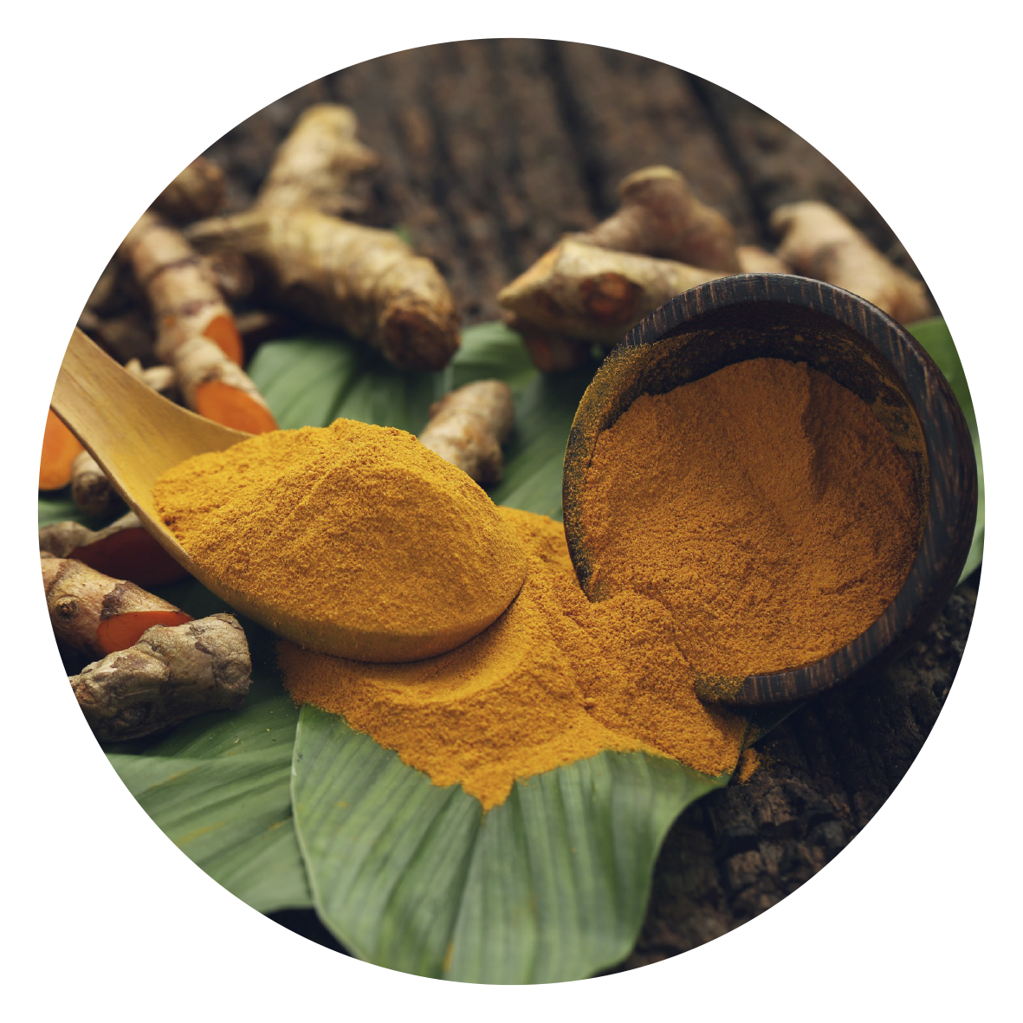
KURKUMA
Turmeric – a Curcuma longa növény gyökerének őrleménye. Növényi hatóanyagait a gyógyászatban alkamazzák.
Az Ayurvedikus gyógyászatban gyulladás-csökkentőként ismert.
Fűszerként gyakran az emésztés javítására használják.
Notes:
A kurkuma Indiából származó fűszer, amelyet "keleti aranynak" neveznek nemcsak élénk színe, hanem sok egészséges tulajdonsága miatt is. Ayurveda, az ókori indiai egészségügyi tudomány, a kurkumin a test tisztítására szolgál, javítja az emésztést, gyógyítja a sebeket, égési sérüléseket, és kedvezően hat köhögés ellen.

Slide 16
EMÉSZTÉS, ÍZÜLETEK, REGENERÁLÓDÁS
КURKUMIN
Segít csökkenteni a koleszterint és normalizálja a máj és az epehólyag munkáját.
Megerősíti az immunrendszert
Segít csökkenteni az ízületi fájdalmat.
Segít csökkenteni a depressziós hangulat tüneteit.
Támogatja a fogyást, a vér és az erek megtisztítását a méreganyagoktól.
A kurkumin igazoltan kedvezően hat a kognitív funkciók javításában.
Notes:
A modern tudományos kutatás számos új lehetőséget fedezett fel a kurkuma és fő hatóanyaga, a kurkumin számára.
A kurkuma a szív- és érrendszeri, idegrendszeri, izom-csontrendszeri rendszerek különböző gyulladásos folyamataiban, az immunrendszer erősítésére szolgál.
Ismeretes, hogy a kurkumin javítja az epehólyag és a máj működését, szabályozza a koleszterinszintet és a vércukorszintet. A kurkumin magas antioxidáns aktivitása gyengíti a szabad gyökök káros hatásait, lassítva a sejtek öregedési folyamatát.

Slide 17
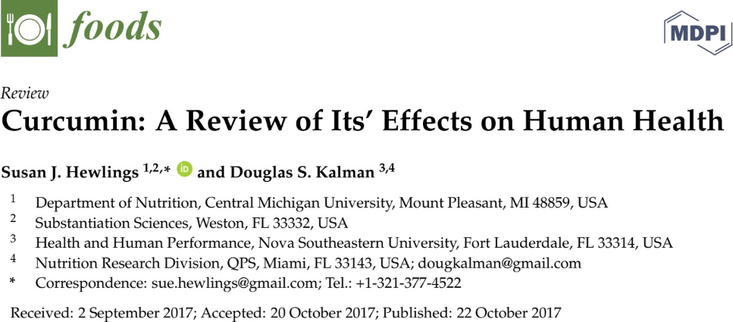
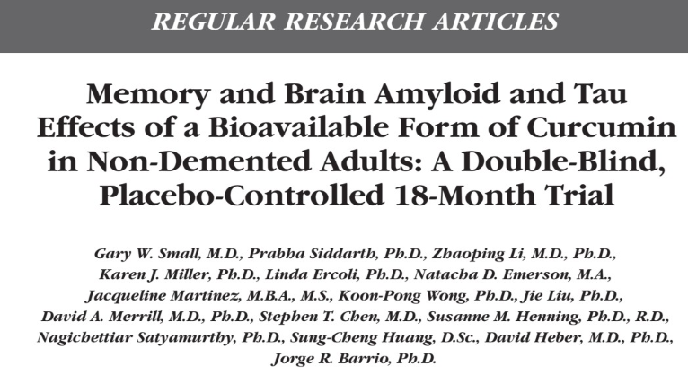
AZ UTÓBBI ÉVEK KUTATÁSAI

Slide 18
PNS (Polar-Non-polar Sandwiching Technology)
technológia a tápanyagok biológiai hatékonyságának növelése érdekében
PNS TECHNOLÓGIA ÉS A CUREIT FORMULA
- javítja a termék funkcionális tulajdonságait
- javítja a termék stabilitását
- növeli a biológiai hatékonyságot
Gyenge kurkumin felszívódás
Azonnali kurkumin felszívódás
Sejt fal
Sejt fal
Notes:
A Cureit nem csupán egy kurkuma gyökér kivonat, hanem kurkumin (95% -os tisztaság), kurkumaból kivont és más biológiailag aktív komponensek között, a kurkuma kivételével speciális körülmények között. A rekonstruált mátrixban a kurkumint az ún. Poláris nem poláros szendvicsben (PNS) szénhidrátokból, élelmi rostokból, egyrészt fehérjékből és az illóolajokból védik. Továbbá a szinergetikus készítmény egy kétrétegű liposzóma-membránban van. Ez lehetővé teszi, hogy az aktív kurkumin behatoljon a sejtmembránokba bármilyen szerkezeti sérülés nélkül, ami jelentősen javítja funkcionális tulajdonságait és stabilitását.

Slide 19
TAPASZTALD MEG A KURKUMA MINDEN ELŐNYÉT
Cureit formula
+
Liposzómás technológia
stabil bioaktív formula + megnövelt biológiai hasznosulás a sejteknek
Notes:
Két új technológia - a liposzóma és a PNS (poláris nem poláris szendvics) - használatával a termék maximális bio-hasznosulása érhető el, és biztosított a kurkumin célzott sejtekbe juttatása.

Slide 20
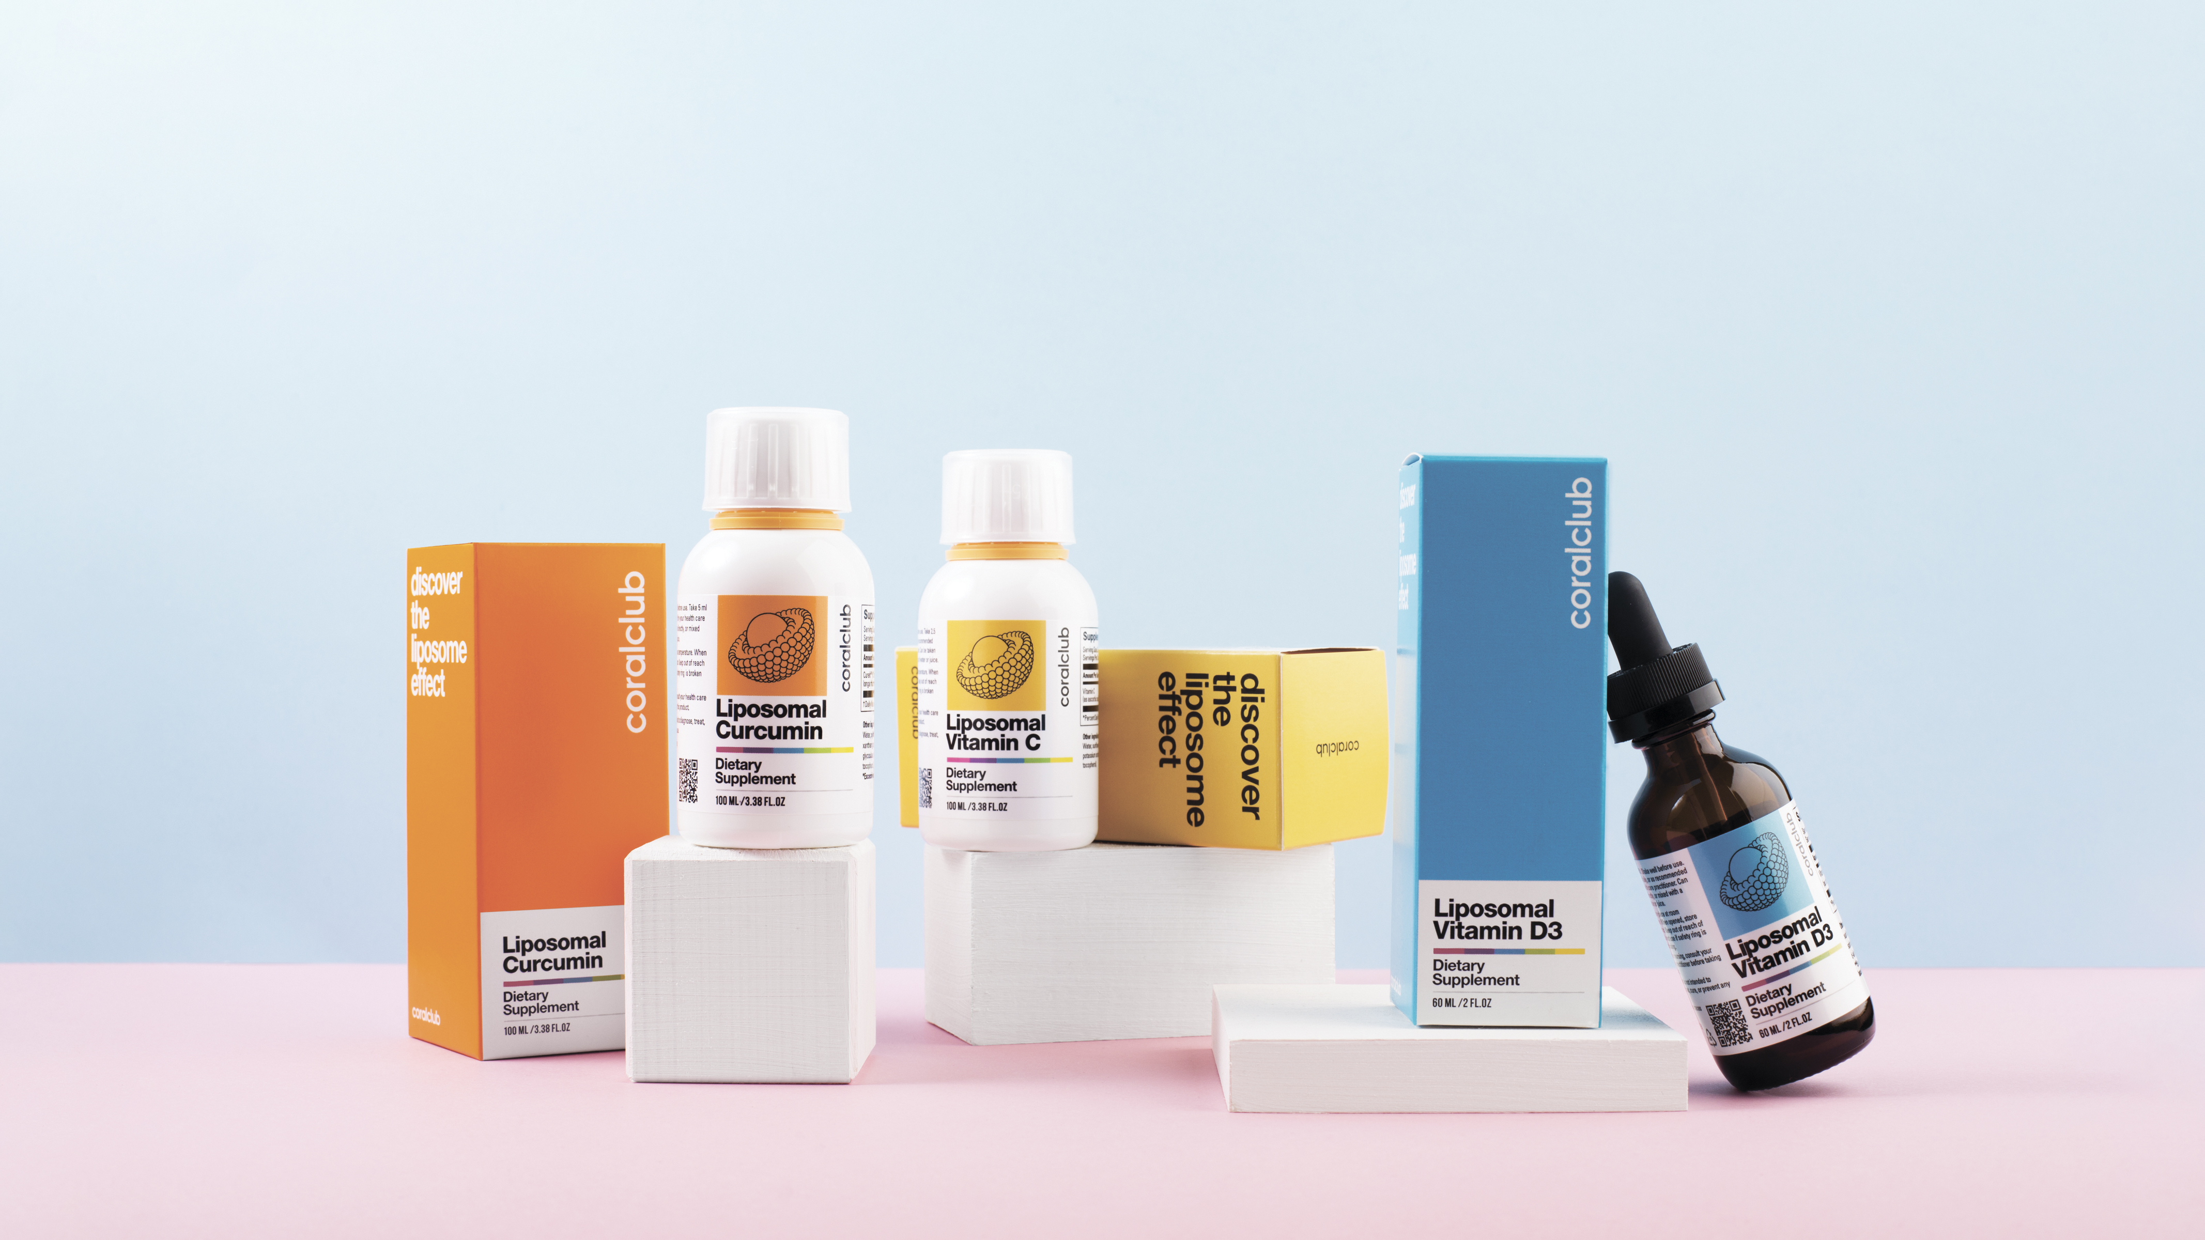
A BIOLÓGIAI HASZNOSULÁS ÉS HATÉKONYSÁG ÚJ SZINTJE
LIPOSZÓMÁS TERMÉKVONAL
CORAL CLUB
D3 Vitamin
Enegia, csontok, immunitás
Kurkuma
Emésztés, ízületek, regenerálódás
C Vitamin
Immunitás, fiatalosság, stressz csökkentés

